Slide 1
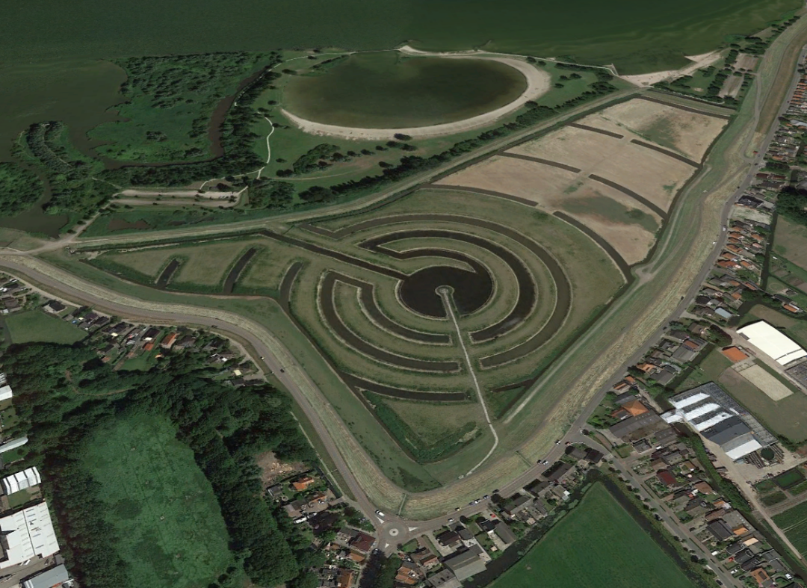

Pilot Koopmanspolder
Analyse van de waterkwaliteit in 2015
Door: Rozemarijn Wielenga

Slide 2
Hoofddoel
Het vergelijken van de soortsamenstelling 2015 – 2014
Waterkwaliteit bepalen en vergelijken met 2014

Slide 3
Deze presentatie
Onderzoeksvragen
Aanpak
Resultaten
Conclusie

Slide 4
Onderzoeksvragen
Wat is de soortensamenstelling van amfibieën, vissen, macrofauna, vlinders en libellen en waterkwaliteit op verschillende meet locaties in de Koopmanspolder?
Is er sprake van een samenhang in de soortensamenstelling van amfibieën, vissen, macrofauna en waterkwaliteit in de gradiënt van inlaat tot uitlaat in de Koopmanspolder?
Wat is de soortensamenstelling van watervlooien in de Koopmanspolder en wat valt hieruit af te leiden?
Wat zijn de verschillen en overeenkomsten van de metingen in 2015 met de resultaten uit 2014?

Slide 5
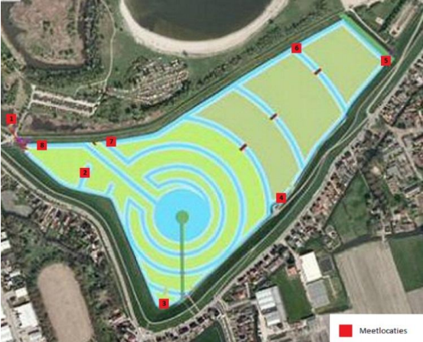
Aanpak
Protocollen – RAVON, PTC+,
Martin Soesbergen, Landelijk
meetnet Vlinders, protocol
Koopmanspolder
Meetpunten
Materiaal

Slide 6
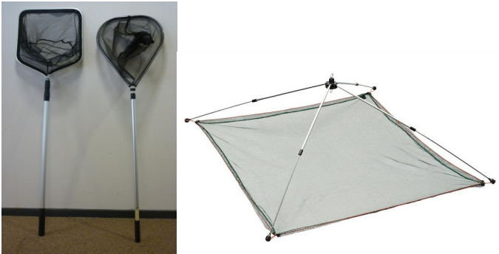
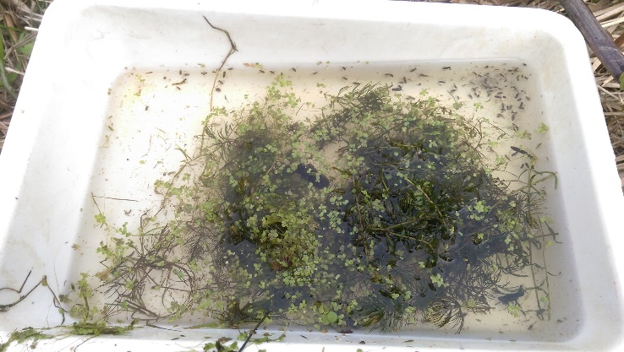
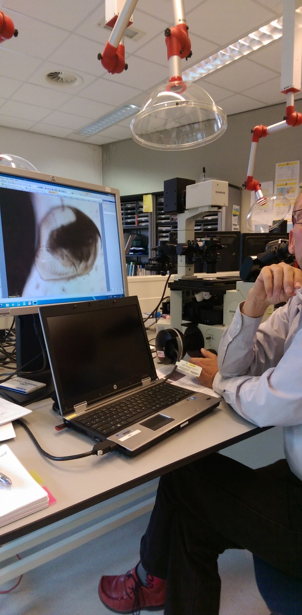
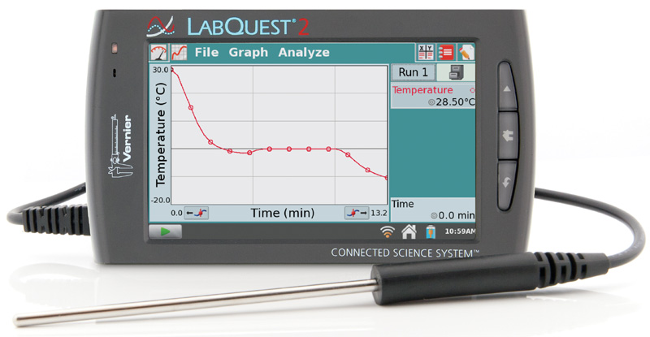
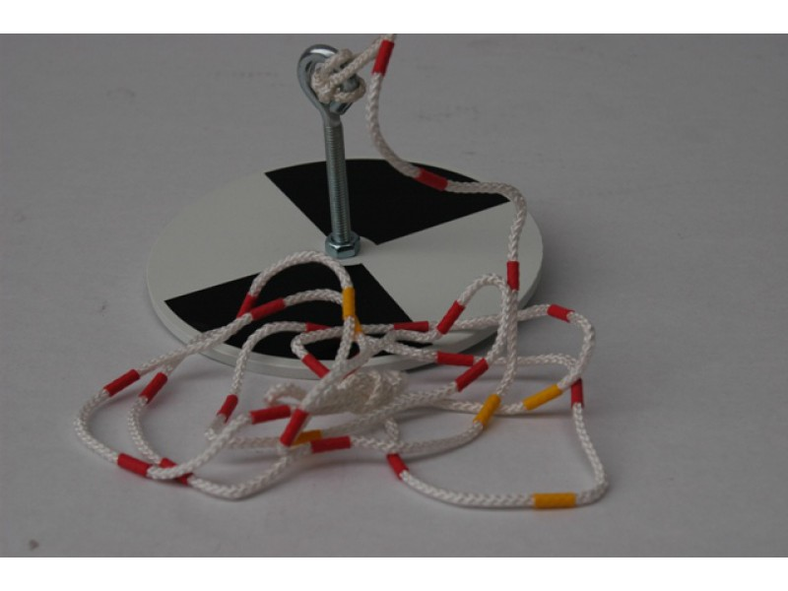
Materiaal

Slide 7
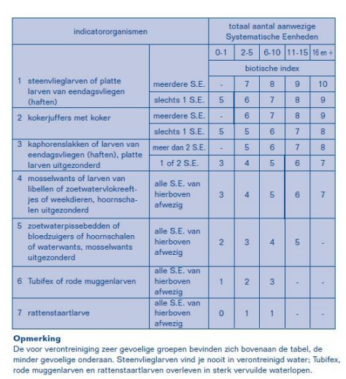
Data verwerking
Exel
Roelf Pot
Belgische Biotische Index

Slide 8
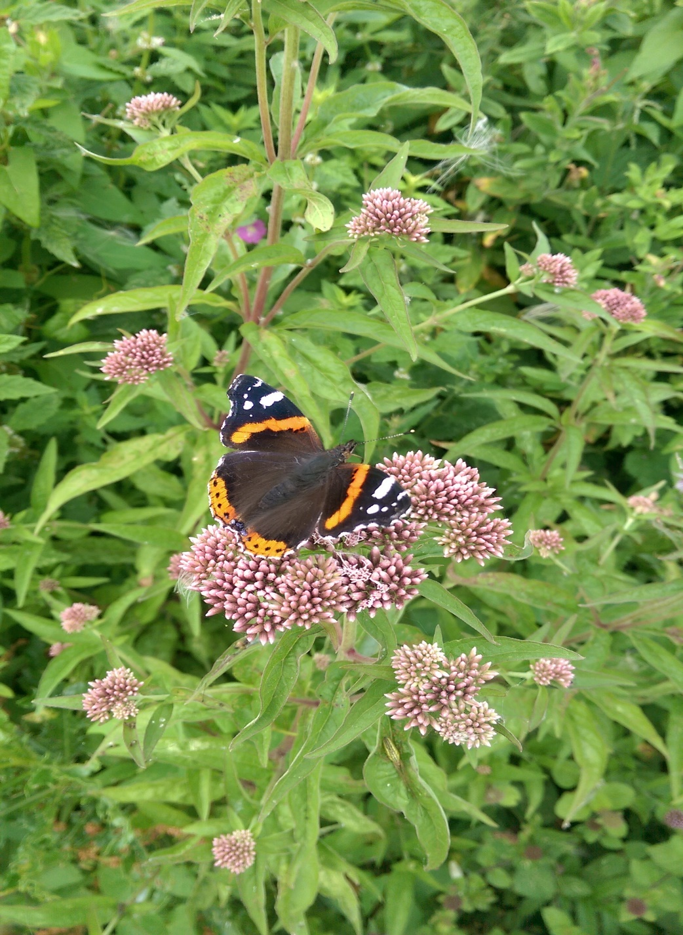
Resultaten
Vlinders en libellen
Jan Marbus

Slide 9
Waargenomen vlindersoorten
Naam | Opmerking | Aantal
Kleine vos (Aglais urticae) | Bij meetpunt 2, 3 en 5 | Rond de 3x
Icarusblauwtje (Polyommatus icarus) | Bij meetpunt 2, 7 en 8 | Vaak vooral in het begin van het onderzoek
Distelvlinder (Vanessa cardui) | Bij meetpunt 1,2,3,4 en 5 | Veel gezien
Klein koolwitje (Pieris rapae) | Bij meetpunt 1,3,6,7 en 8 | Veel langs de noordzijde
Kolibrievlinder (Macroglossum stellatarum) | Bij meetpunt 5 | Een keer
Atalanta (Vanessa atalanta) | Bij meetpunt 1,2,3,7 en 8 | Vaak waargenomen
Groot koolwitje (Pieris brassicae) | Bij meetpunt 1,7 en 8 | Aantal keer waargenomen

Slide 10
Waargenomen libellen
Naam | Opmerking | Aantal
Gewone oeverlibel (Orthetrum cancellatum) | Op alle meetpunten waargenomen | Heel erg veel, meest voorkomende libel in de Kmp
Vroege glazenmaker (Aeshna isoceles) | Meetpunt 2 en 3 (Duidelijk territorium) | Kan dezelfde zijn geweest maar vaak waargenomen
Grote keizerlibel (Anax imperator) | Meetpunt 2 | Aantal keer waargenomen
Hoogst waarschijnlijk de bloedrode heidelibel | Meetpunt 2,3,6 en 7 | Aantal keer waargenomen vooral aan het einde van het onderzoek.
Kleine roodoogjuffer (Erythromma viridulum) | Op alle meetpunten waargenomen | Heel erg veel
Grote roodoogjuffer (Erythromma najas) | Op alle meetpunten waargenomen | Lijkt veel op de kleine roodoog maar is ook erg vaak waargenomen
Lantaarntje (Ischnura elegans) | Meetpunt 1,2,3,5,6,7 en 8 | Ook een erg algemene soort vaak waargenomen
Variabele waterjuffer (Coenagrion pulchellum) | Meetpunten 2,3,7 en 8 | Aantal keer waargenomen

Slide 11
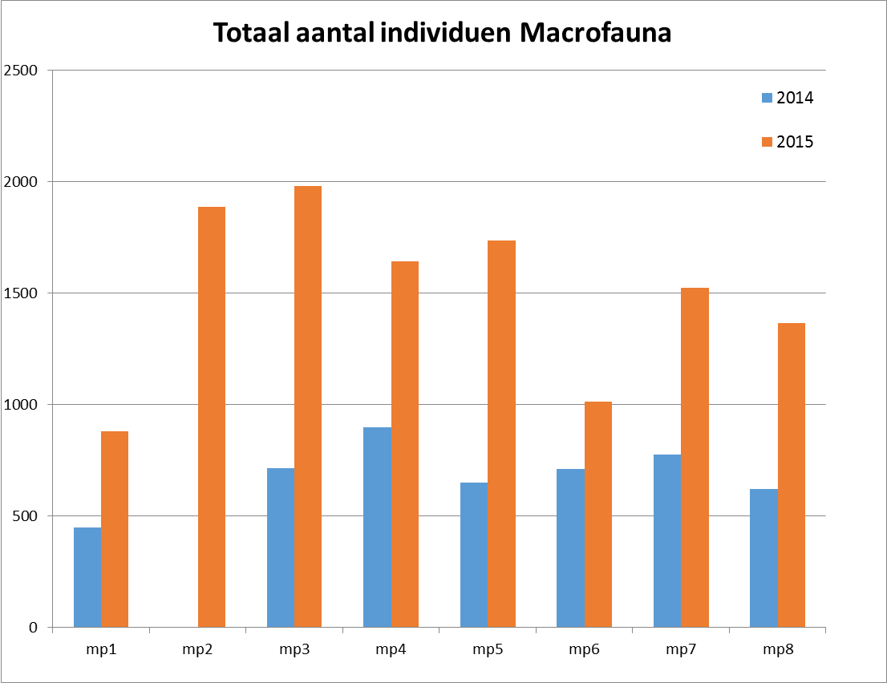
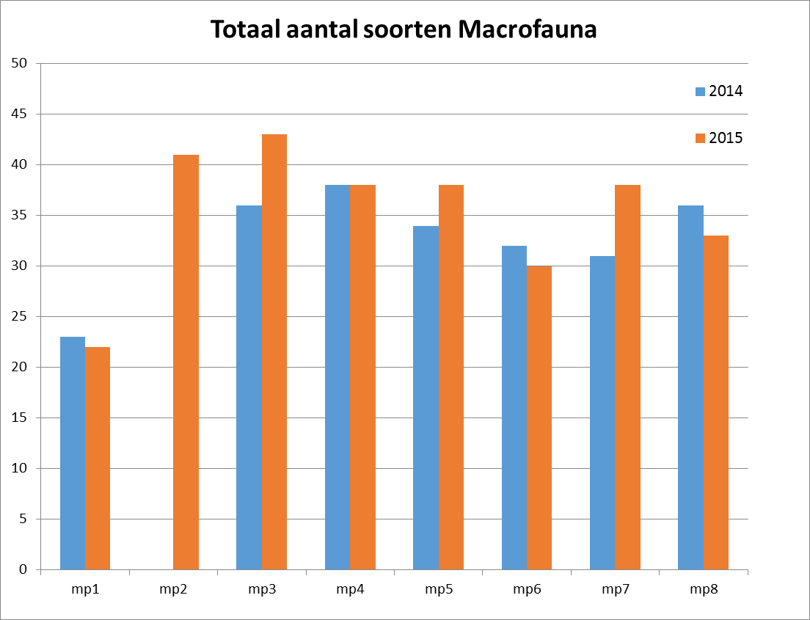
Macrofauna

Slide 12
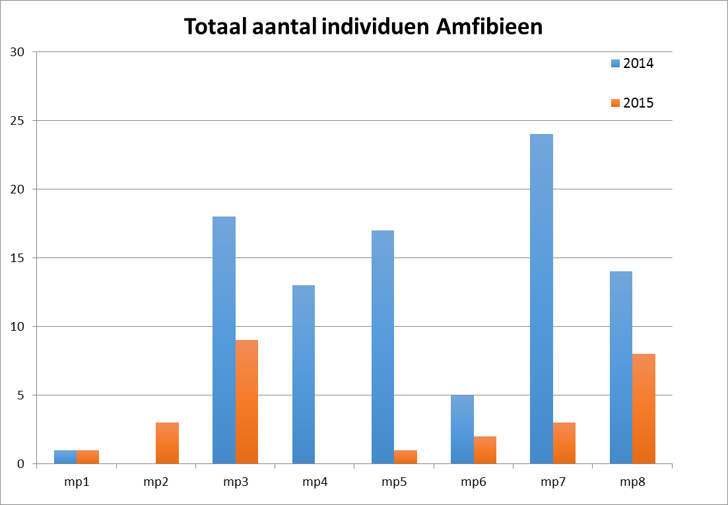
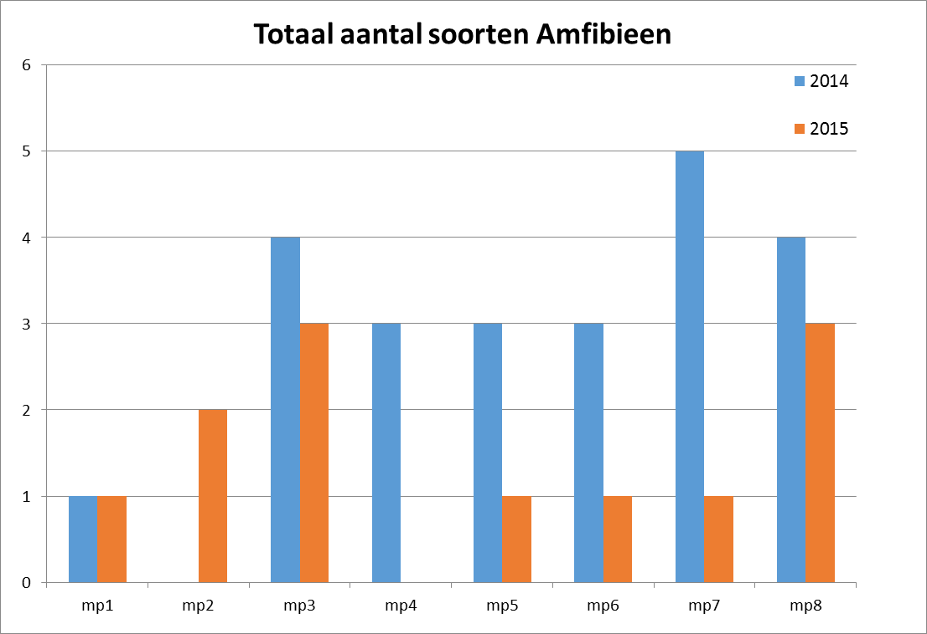
Amfibieën

Slide 13
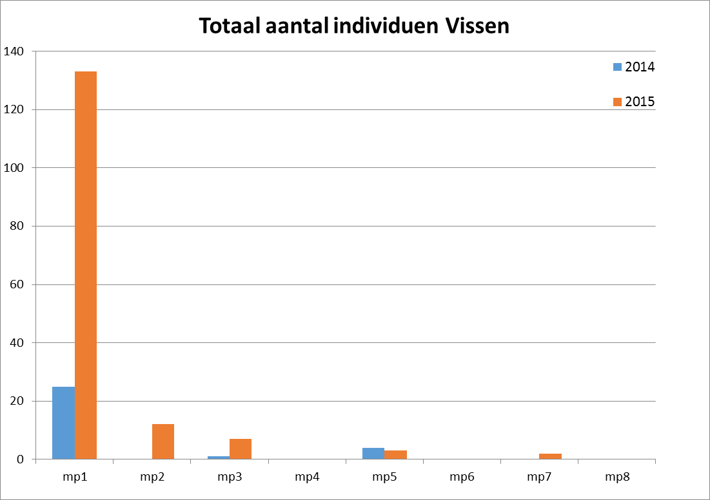
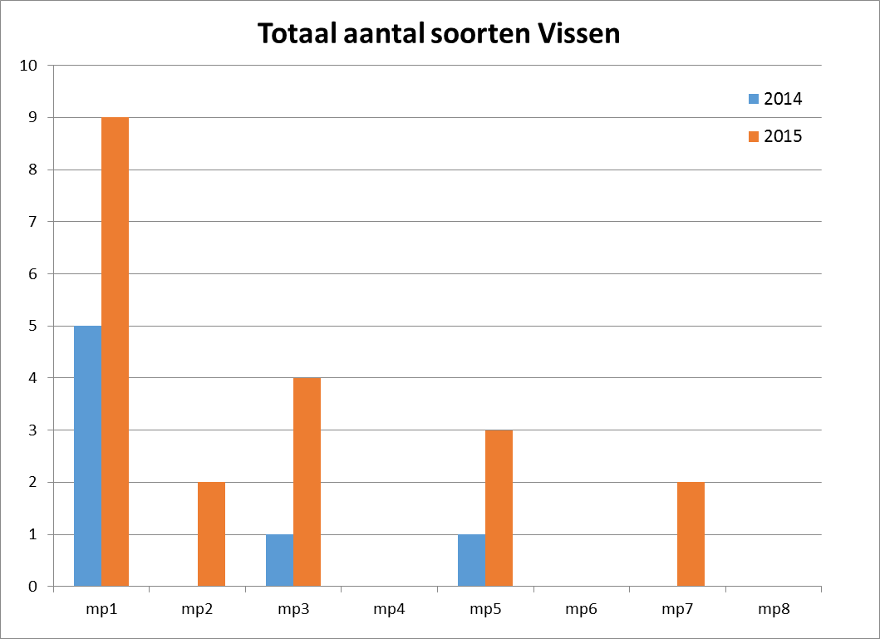
Vissen

Slide 14
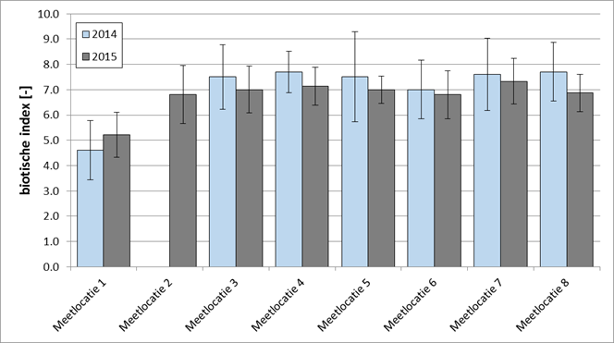
BBI (Belgische Biotische Index)

Slide 15
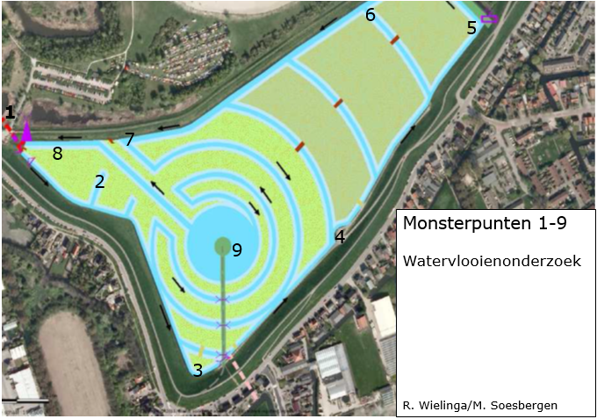
Watervlooien
Soort / Meetlocaties | 1 | 2 | 3 | 4 | 5 | 6 | 7 | 8 | 9 | STATUS
Alona affinis | 3 |  |  |  |  |  |  |  |  | AA
Coronatella rectangula |  |  |  |  |  |  |  |  | 1 | AA
Bosmina cornuta | 54 | 3 |  |  |  |  |  |  |  | AAA
Bosmina longirostris |  |  | 1 |  |  |  |  |  |  | AA
Bosmina pellucida | 12 |  |  |  |  |  |  |  |  | A
Ceriodaphnia pulchella |  |  | 1 |  |  |  |  |  |  | AAA
Chydorus sphaericus | 2 | 21 | 1 |  |  |  |  |  | 1 | AAA
Daphnia cucculata | 11 | 11 |  |  |  |  |  |  |  | AA
Daphnia curvirostris |  |  | 3 | 1 |  |  |  |  |  | ZZ
Daphnia galeata | 1 | 2 | 2 |  |  |  |  |  |  | A
Daphnia longispina | 6 | 28 | 78 | 81 | 99 |  |  | 2 |  | AAA
Daphnia magna | 2 |  |  |  |  |  |  |  |  | Z
Daphnia pulex |  |  |  | 18 | 1 | 100 | 100 |  |  | A
Daphnia x obscura |  |  | 1 |  |  |  |  |  |  | X
Disparalona rostrata | 3 |  |  |  |  |  |  |  |  | AA
Eubosmina coregoni | 1 |  |  |  |  |  |  |  |  | AA
Eurycercus lamellatus |  | 4 | 2 |  |  |  |  |  | 2 | AAA
Macrothrix laticornis | 2 |  |  |  |  |  |  |  |  | ZZ
Pleuroxus aduncus |  | 7 | 2 |  |  |  |  |  | 3 | AAA
Pleuroxus uncinatus | 1 |  |  |  |  |  |  |  |  | Z
Scapholeberis mucronata | 1 |  |  |  |  |  |  |  |  | AAA
Sida crystalina | 1 |  |  |  |  |  |  |  |  | AA
Simocephalus expinosus |  |  |  |  |  |  |  |  | 21 | ZZ
Simocephalus vetulus |  | 24 | 9 |  |  |  |  | 3 | 72 | AAA
ZZZ | Zeer zeldzaam
ZZ | Zeldzaam
Z | Vrij zeldzaam
X | Onbekend
A | Vrij algemeen
AA | Algemeen
AAA | Zeer algemeen
UIT: | Notenboom Ram (1981) bewerkt door Martin Soesbergen

Slide 16
Conclusie
Waterkwaliteit achteruit gegaan
Watervlooien goed vissenvoer

Slide 17
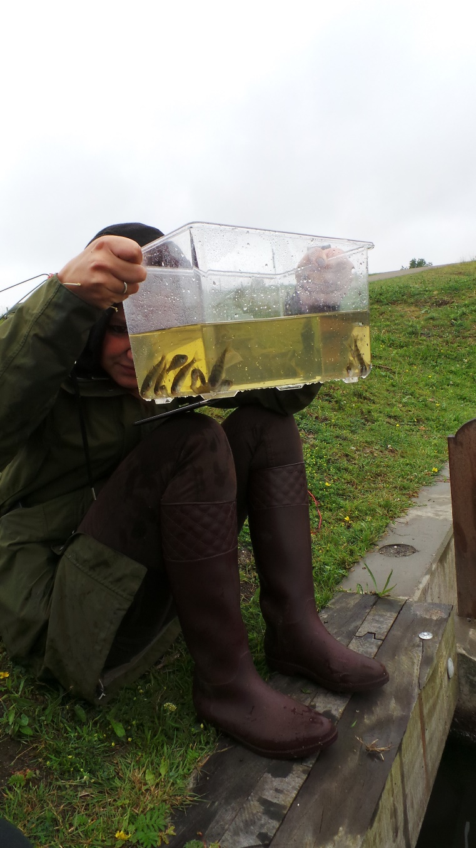
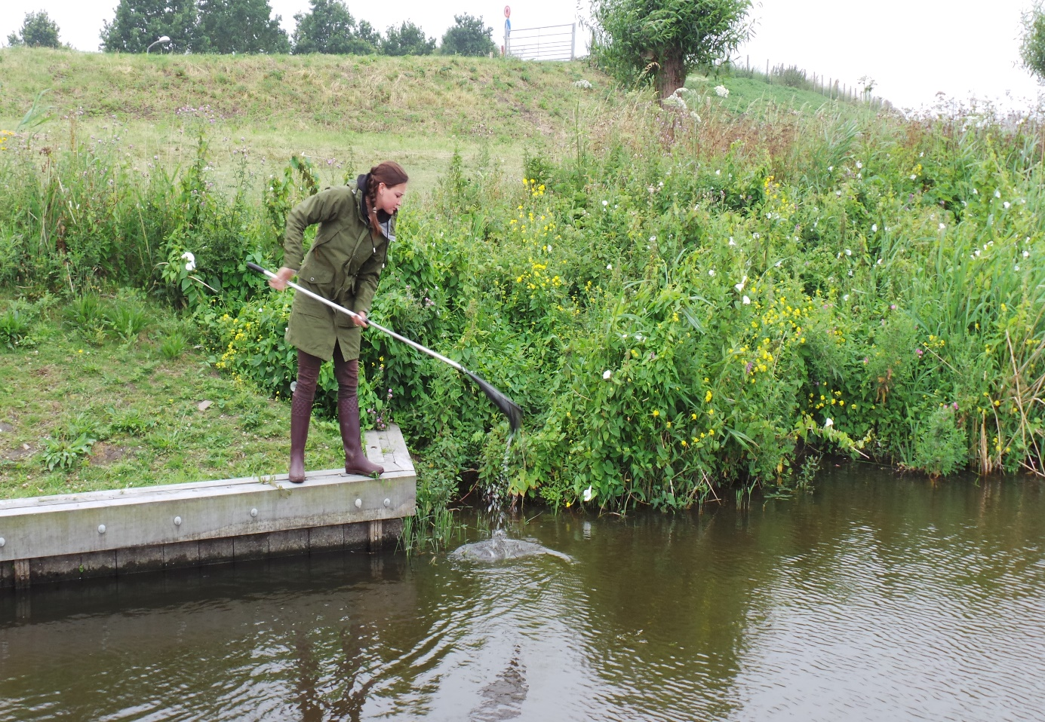
Vragen?

